Slide 1
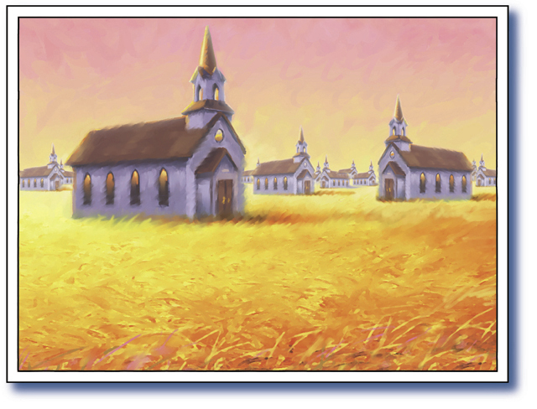
Capítulo VI
Conclusão

Slide 2
Através deste estudo, conclui-se que o dízimo foi estabelecido por Deus para que o homem sempre se lembrasse de que Ele é o proprietário de todas as coisas. Deus reservou uma décima parte para Si de todas as coisas. O dízimo é santo.
Lev. 27:30-32

Slide 3
Ele o deu para os sacerdotes e levitas para o seu sustento, pois não receberam herança na terra de Canaã:
Num. 18:21 a 24

Slide 4
Quando o homem lançava mão dele para outra finalidade, estava fora dos planos de Deus, por isso vinham as maldições descritas em algumas partes do VT, como em Malaquias 3:7 a 12

Slide 5
O dízimo era “herança”dos levitas e sacerdotes. Para outras finalidades religiosas e caritativas eram pedidas ofertas voluntárias regulares e sistemáticas e algumas vezes ofertas especiais.

Slide 6
O NT não trás novamente a lei do dízimo, mas isso não significa que o mesmo foi abolido. Como o sábado o dízimo não precisava de nova lei. A lei era bem conhecida dos judeus que eram os primeiros cristãos em sua maioria a princípio. Como o sábado ele é “Santo ao Senhor”

Slide 7
Não há indicação segura que o dízimo no NT era usado para o sustento dos ministros, mas, como a igreja cristã apostólica era composta de judeus em sua maioria, a princípio, pode-se pensar que o sistema tenha sido usado.

Slide 8
A referência mais forte do NT sobre o possível uso do dízimo para o sustento do ministério está em I Cor. 9:13 e 14, quando Paulo afirma: “aos que anunciam o evangelho, que vivam do evangelho”

Slide 9
Já na IASD, não há dúvidas. Depois de um início vacilante, veio a decisão firme: o dízimo deve ser usado única e exclusivamente para o sustento dos ministros

Slide 10
Oportuno é repetir uma declaração do Espírito de Profecia já citada anteriormente “... Comete-se grande erro quando se retira o dízimo do fim em que deve ser empregado – o sustento dos ministros” OE p. 226

Slide 11
O homem não pode mudar os planos de Deus. “porque Eu, o Senhor não mudo; por isso, vós, ó filhos de Jacó, não sois consumidos.” Mal. 3:6 Os planos de Deus feitos para o povo de Israel, com respeito aos dízimos continuam os mesmos – Deus não mudou. “...o dízimo pertence ao Senhor, e todos que tocam, (nele) serão punidos com a perda de seu tesouro celestial, a menos que se arrependam...Deus não mudo; o dízimo tem de ser ainda empregado para a manutenção do ministério” OE p. 227

